Slide 1
Hybrid框架原理

Slide 2
Native – 原生应用
H5 – web应用
Hybrid – 混合型应用

Slide 3
Native的优缺点
优点
提供了最佳的用户体验，节省带宽成本，可访问原生API和本地资源，
用户的使用习惯
缺点
移植到不同平台麻烦，维护多个版本成本高，开发和学习成本高，
版本更新成本高

Slide 4
H5的优缺点
优点
开发成本低，适配成本低，跨平台和终端，更新迭代容易，
无需安装成本，信息可以被留存/检索
缺点
用户体验糟糕短期内无法改变，消息推送不够及时，调用本地文
件系统的能力弱

Slide 5
Hybrid混合应用的出现
为了弥补上述两种应用开发模式缺陷而生
可以让众多的web开发人员几乎零成本的转型成移动应用开发者
相同的代码只需针对不通平台进行编译就能实现多平台的分发
相较于web应用，可以通过包装好的接口调用大部分的系统API

Slide 6
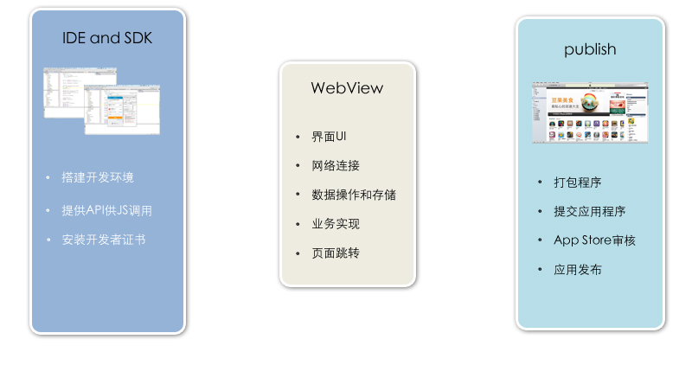
Hybrid的原理

Slide 7
WebView(UIWebView)
内置的一款高性能 webkit 内核浏览器,在 SDK 中封装为一个叫做 WebView(UIWebview) 组件，包含一个网页引擎 WebCore 和一个脚本引擎 JavaScriptCore
WebCore: WebCore是KDE开发的排版引擎，包含了浏览器引擎的核心部分如处理html、dom、
css、svg、获取资源、渲染页面过程控制以及与Javascript实现的Binding等等
guide : http://blog.csdn.net/bertzhang/article/details/6756732
JavaScriptCore :由浏览器引擎来提供运行环境，并控制或发起javascript实现进行编译、
解析执行脚本、垃圾回收等，同样需提供对浏览器引擎扩展的支持如Dom Binding等
guide : http://blog.csdn.net/bertzhang/article/details/6759055

Slide 8
我们需要Hybrid 框架做些什么
webview与native双向通信
调用系统本地API提供的功能(备注:P19)
共享数据
提供与原生应用相似的ui体验(切换页的效果，弹窗等)
路由管理

Slide 9
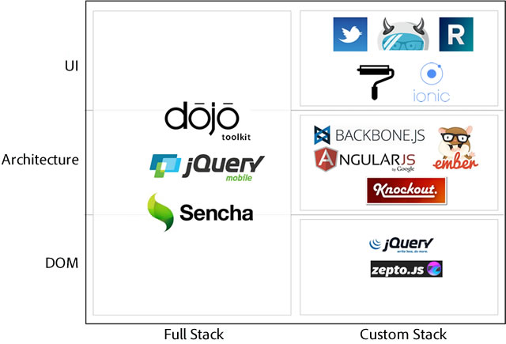
Hybrid 框架有很多
phoneGap，Titanium，AppCan，Adobe AIR，AppMobi
Dojo Mobile，jquery Mobile，LigerMobile，Sencha touch(ExtJS)
angularJs，backbone，Knockout
jquery Mobile，Zepto

Slide 10
JS与Native交互原理(native bridge)
JS 调用 Native
Native 调用 JS

Slide 11
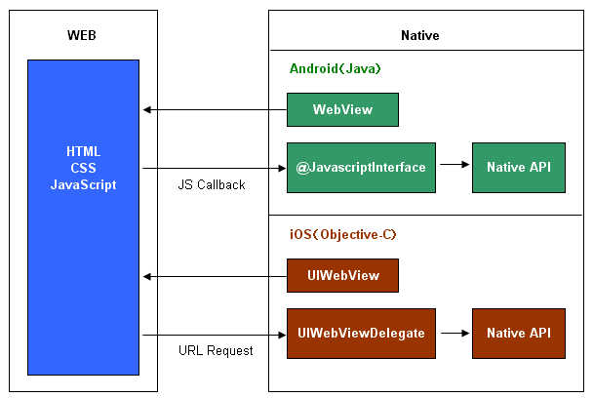
JS是如何调用本地API的

Slide 12
JS调用Native(ios)
Ios通过拦截UIWebView中的页面装在请求来实现
js修改doucument的loaction或者新建一个看不见的iFrame，修改它的 src,就会触发回调 webView 的 shouldStartLoadWithRequest，参数 request 的 url 就是新赋值的 location 或者 url，上层截获这个 url 的参数,对此分发即可
Js代码：
var messagingIframe;
  messagingIframe = document.createElement('iframe');
  messagingIframe.style.display = 'none';
  messagingIframe.setAttribute( " ctrip://h5/plugin{service:’Pay’, action:’ startFingerIdentify’}“);
  document.documentElement.appendChild(messagingIframe);
  setTimeout(function(){
  messagingIframe.parentNode.removeChild(messagingIframe);
  messagingIframe = null;
  }, 150);

Slide 13
JS调用Native(ios)
Object-C 代码：
- (BOOL)webView:(UIWebView *)webView shouldStartLoadWithRequest:(NSURLRequest *)request navigationType:(UIWebViewNavigationType)navigationType
{
  NSString *url = request.URL.absoluteString;
  if([url hasSuffix:@" ctrip://h5/plugin"]){
    //do something you want
    return NO;
  }
  return YES;
}
Quote: https://github.com/marcuswestin/WebViewJavascriptBridge

Slide 14
JS调用Native(Android)
在Android webview中JS调用方法非常简单，Java通过addJavascriptInterface方法,将Java的类注册进webkit ，JS通过Java类的别名和方法名进行调用
Js代码：
window.Pay_a.startFingerIdentify(paramString);

Slide 15
JS调用Native(Android)
Java 代码：
//使用addJavascriptInterface绑定“Pay_a”
contentWebView.addJavascriptInterface(this, “Pay_a");
…
//添加需要响应的方法，注意必须为public
public void startFingerIdentify (final String str) {
Toast.makeText(this, "js调用了java函数", Toast.LENGTH_SHORT).show();
runOnUiThread(new Runnable() {
@Override
public void run() {
msgView.setText(msgView.getText() + "\njs调用了java函数");
}
});
}
Quote: http://my.oschina.net/u/1376187/blog/172296

Slide 16
Native调用JS (ios)
Ios通过stringByEvaluatingJavaScriptFromString方法将传入的js代码在应用页面所在的浏览器环境中直接解析执行(同步)
Object-C 代码：
NSString *js = @"__bridgeCallback (‘{result:1}')";
NSString *result = [webView stringByEvaluatingJavaScriptFromString:js];

Slide 17
Native调用JS (ios)
JS 代码：
function __bridgeCallback(abc){
// do some thing…
};

Slide 18
Native调用JS (Android)
android中调用webview中的js脚本非常方便，只需要调用webview的loadUrl方法即可（注意开启js支持）（同步）
Java 代码：
// 启用javascript
contentWebView.getSettings().setJavaScriptEnabled(true);
// 无参数调用
contentWebView. loadUrl("javascript:__bridgeCallback ('" + {result:1}+ "')");

Slide 19
Native调用JS (Android)
JS 代码：
function __bridgeCallback(abc){
// do some thing…
};

Slide 20
End & Thanks

Slide 21
返回P7
Accelerometer（加速计）
Camera（照相机）
Capture（捕获视频，音频和图像）
Compass（罗盘）
Connection（网络连接）
Contacts（通讯录）
Device（设备信息）
Native Events （原生事件）
File（本地文件）
Geolocation（地理位置）
Messages/Telephone （短信和电话）
Bluetooth （蓝牙）
等

